Slide 1
ACUS MOJANDA-CAMBUGÁN
Proceso para la declaratoria de Mojanda-Cambugán como área de conservación y uso sustentable del Distrito Metropolitano de Quito
SA-octubre 2017

Slide 2
ANTECEDENTES
Septiembre 2015: La Secretaría de Ambiente, SA-DMQ realiza un recorrido al sector de Mojanda Grande a pedido del GAD de Atahualpa con el fin de proteger bosques de la parroquia.
Diciembre 2015: La Mancomunidad Norcentral se suma al pedido del GAD de Atahualpa. La Mancomunidad solicita el apoyo de Vicente Pólit en el desarrollo del proceso

Slide 3
ANTECEDENTES (2)
Marzo a octubre de 2016: La SA en convenio con Ecopar y con el apoyo de la Mancomunidad desarrolla el Informe Técnico de Base ITB para el territorio rural de la Mancomunidad Norcentral
Septiembre 2017: socialización de la propuesta de ACUS Norcentral y revisión de límites

Slide 4
Sustento legal, político, institucional
La Constitución de la República del Ecuador
Promueve la conservación del patrimonio natural y el uso sustentable de los recursos
Código Orgánico de Ordenamiento Territorial, Autonomías y Descentralización (COOTAD)
Ejercer el control sobre el uso y ocupación del suelo sobre el territorio de las GAD
Legislación y Normativa del DMQ
PMDOT
Ordenanza Metropolitana 213

Slide 5
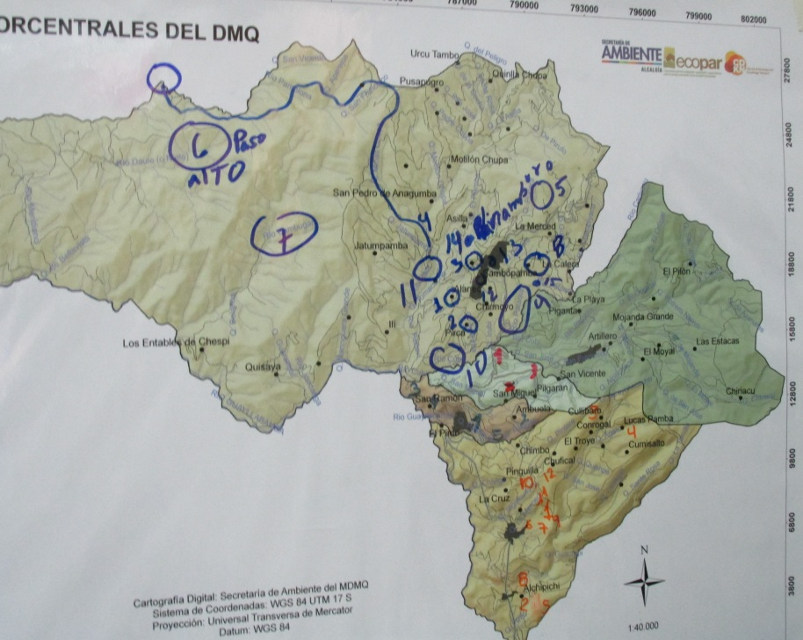
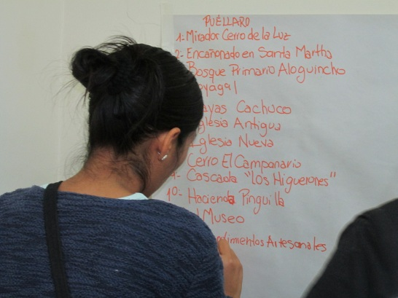
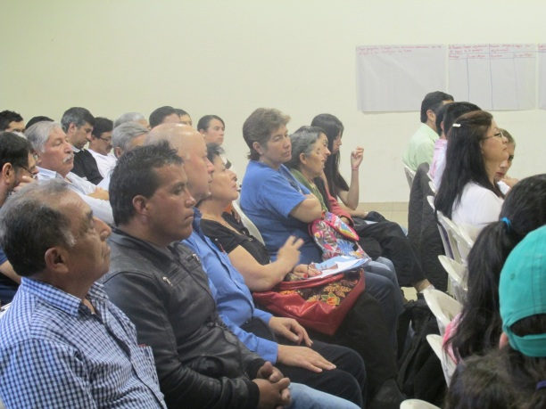
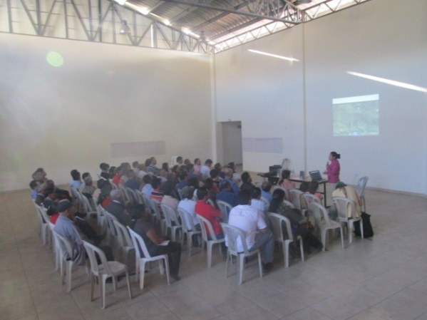
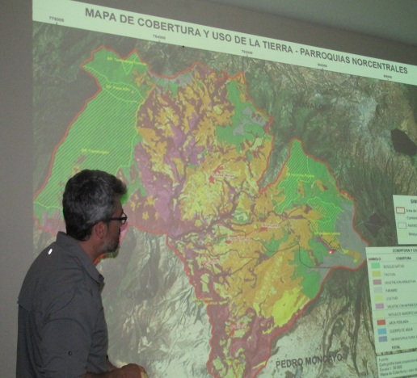
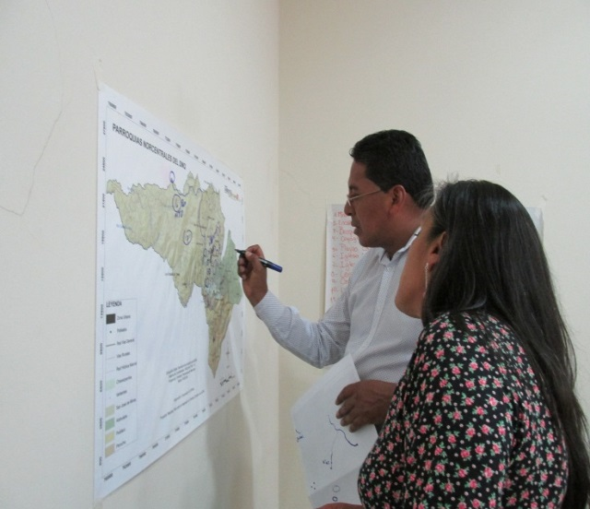
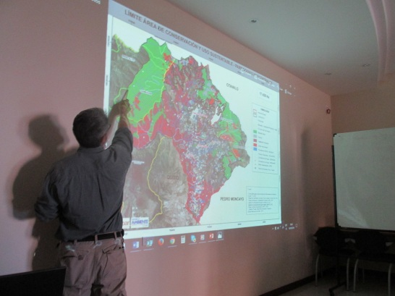
Diagnóstico participativo

Slide 6
PROCESO DE PARTICIPACIÓN SOCIAL
TALLERES DE SOCIALIZACIÓN
Fecha | Lugar | Tema | N° de participantes
Del 13 de julio de 2016 al 14 de octubre de 2016 | Parroquias Puéllaro, Perucho, Chavezpamba, Atahualpa, San José de Minas | Elaboración del informe Técnico de Base en las parroquias norcentrales del Distrito Metropolitano de Quito | 400 personas aproximadamente
07 de junio de 2017 | GAD Chavezpamba | Explicación del enfoque y alcance del ITB Revisión del borrador de ordenanza para la creación del APM | 15 personas
10 de mayo de 2017 | Delegación Norcentral, Parroquia Puéllaro |  | 15 personas
19 de mayo de 2017 | GAD de San José de Minas |  | 18 personas
Del 19 al 30 de septiembre de 2017 | Parroquias Puéllaro, Perucho, Chavezpamba, Atahualpa, San José de Minas | Socialización adicional convocatoria de la Mancomunidad Norcentral | 165 personas de los 5 GAD Parroquiales

Slide 7
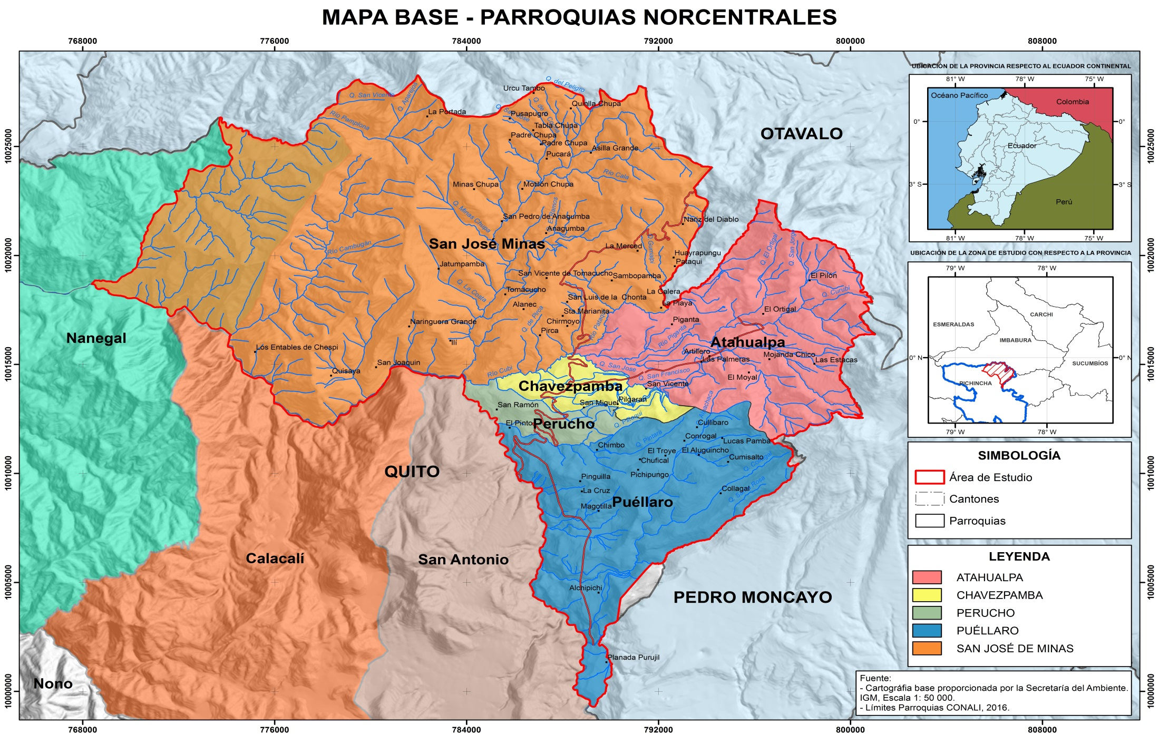
UBICACIÓN DEL ÁREA DE ESTUDIO

Slide 8
CARACTERIZACIÓN DEL ÁREA DE ESTUDIO
Ubicación: Zona Norcentral del DMQ, entre parroquias de Nanegal, Calacalí, San Antonio de Pichincha y los cantones Otavalo y Pedro Moncayo
Parroquias vinculadas: Puéllaro, Perucho, Chavezpamba, Atahualpa y San José de Minas
Superficie del área de estudio: 41.500 hectáreas aproximadamente; superficie de área propuesta 20.000 hectáreas.
POBLACIÓN: 12.300 habitantes
ECOSISTEMAS: 13 ecosistemas (SA, 2013)

Slide 9
CARACTERIZACIÓN DEL ÁREA DE ESTUDIO
El Plan Estratégico del Subsistema de Áreas Protegidas del DMQ (2015) identifica a los bosques de Mojanda como parte de los vacíos de conservación al nivel regional.
PREOCUPACIONES AMBIENTALES MANIFESTADAS POR LOS PARTICIPANTES EN TALLERES:
Reducción de los bosques nativos,
Cultivos en el Páramo,
Cultivos y contaminación del agua en quebradas,
Pérdida de caudal de las fuentes de agua (para riego, uso doméstico y fuentes termales),
Disminución de especies maderables,
Extinción local de especies de orquídeas,
Deterioro del hábitat del oso de anteojos y de varias especies aves,
Deterioro del patrimonio arqueológico (Tolas)

Slide 10
ÁREA DE ESTUDIO, ECOSISTEMAS INVOLUCRADOS
ECOSISTEMAS NATURALES Y SEMINATURALES IDENTIFICADOS PARA EL ÁREA DE ESTUDIO | COBERTURA VEGETAL PREDOMINANTE
 | Arbustales Montano de los Andes del Norte
 | Arbustales Seco interandino
 | Bosques Altimontanos norteandinos siempreverdes
 | Bosques Bajos y Arbustales Altoandinos Paramunos
 | Bosques Montanos Pluviales de los Andes del Norte
 | Bosques Siempreverdes Estacionales Montano Bajos
 | Bosques Secos Interandinos
 | Herbazales Montanos
 | Pajonales Altimontanos y Montanos Paramunos
 | Pajonales Edafoxerófilos Altimontanos
 | Bosques de Eucalipto
 | Bosques secundarios
 | Matorral en regeneración

Slide 11
SINTESIS DEL ESTADO DE CONSERVACIÓN DE LA FLORA SILVESTRE DE ACUERDO A LOS PLANES DE MANEJO DE LOS BOSQUES PROTECTORES NORCENTRALES
Información analizada | Cantidad de especies (DAP mayor a 5 cm) | Familias más diversas o más frecuentes | Especies endémicas, amenazadas
Plan de Manejo Bosque Protector Cambugán | 132 especies de vegetales dentro de 51 familias botánicas | 10 familias más frecuentes: Rubiaceae, Melastomataceae, Euphorbiaceae, Moraceae, Lauraceae, Clusiaceae, Myrtaceae, Sabiaceae, Cunoniaceae y Bignoniaceae | No se identifica
Estudio del MECN: Bosque Protector Cambugán (2010) | 68 especies distribuidas dentro de 36 familias | Familias más diversas: Lauráceae, Melastomataceae, Meliáceae y Rubiáceae | 4 especies endémicas de las cuales 3 se encuentran bajo la categoría Vulnerable (VU)
Plan de Manejo Bosque Protector Mojanda Grande | 65 especies distribuidas en 39 familias | Familias más diversas: Asteraceae, Poaceae y Podocarpaceae | 4 especies bajo categoría Vulnerable (VU) y 8 especies Casi Amenazadas (NT)
Plan de Manejo Bosque Protector Paso Alto | 114 especies pertenecientes a 56 familias | ND | 9 especies endémicas en varias categorías en peligro
Plan de Manejo Bosque Protector Piganta | 39 especies dentro de 27 familias | Familias más abundantes: Melastomataceae, Chloranthaceae, Primulaceae, Rubiaceae, Actinidaceae, Phyllanthaceae y Cunoniaceae | 2 especies endémicas en estado de conservación Casi amenazadas (NT)

Slide 12
SÍNTESIS DE LAS ESPECIES DE FAUNA SILVESTRE REGISTRADAS SEGÚN LOS PLANES DE MANEJO DE LOS BOSQUES PROTECTORES NORCENTRALES
NOMBRE COMÚN
Murciélago nectarívoro
Murciélago longirostro chico
Murciélago de charreteras común
Murciélago de charreteras andino
Murciélago de charreteras
Murciélago frutero común
Murciélago frutero
Murciélago frutero chico
Murciélago frutero
Murciélago vampiro
Murciélago de hoja nasal grande
Murciélago orejudo andino
Murciélago insectívoro
Hormiguero
Armadillo
Raposa
Raposa yuquera o platanera
Raposa chica
Zarigüeya
Conejo silvestre
Perezoso
Mono bracilargo o mono araña
Mono Capuchino Blanco de Occidente
Pacarana
Cuchucho
Ardilla
Ardilla chica
Ratón churi
Ratón
Ratón silvestre
Puerco Espín Quichua
Guanta de Tierras Bajas
Guatusa
Saíno o Puerco de monte
Lobo de páramo
Guanfando, Perro de monte
Hurón
Oso de anteojos
Coatí andino
Coatí de nariz blanca
Cuchucho, cusumbo
Zorillo
Chucuri
Cabeza de mate o sacha alco
Nutria o perro de agua
Puma
Tigrillo chico
Venado de cola blanca
Venado colorado enano

Slide 13
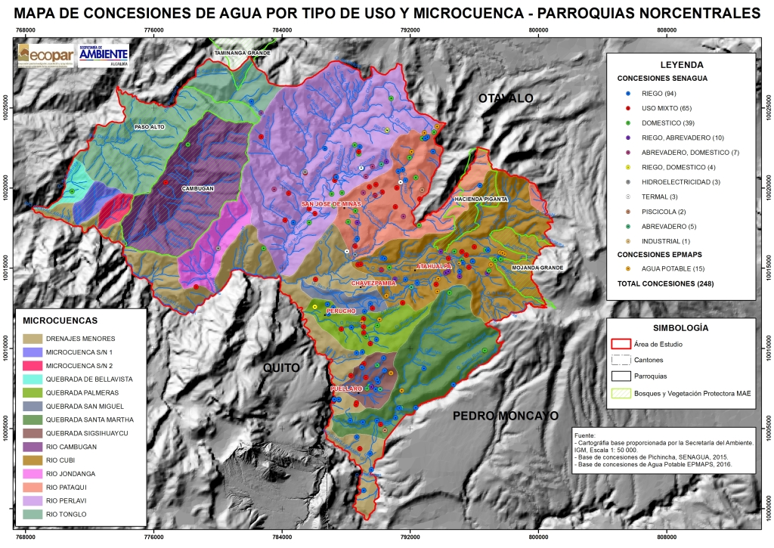
SITUACIÓN DE LOS RECURSOS HÍDRICOS
PH2
PH1
PH3

Slide 14
USO DEL AGUA –CONCESIONES SENAGUA-
Usos | Atahualpa | Chavezp. | Perucho | Puéllaro | SJ Minas | Total
Abrevadero | 1 |  |  | 2 | 2 | 5
Abrevadero, doméstico |  |  |  |  | 7 | 7
Agua potable | 6 | 2 | 2 | 2 | 8 | 15
Doméstico | 12 |  | 1 | 10 | 16 | 39
Hidroelectricidad |  |  |  |  | 3 | 3
Industrial |  |  |  | 1 |  | 1
Piscícola |  |  |  | 1 | 1 | 2
Riego | 18 | 1 | 10 | 49 | 16 | 94
Riego, abrevadero | 7 |  |  | 1 | 2 | 10
Riego, doméstico |  |  | 1 | 1 | 2 | 4
Termal |  |  |  |  | 3 | 3
Uso mixto | 10 | 6 | 5 | 20 | 24 | 65
Total | 54 | 9 | 19 | 87 | 79 | 248

Slide 15
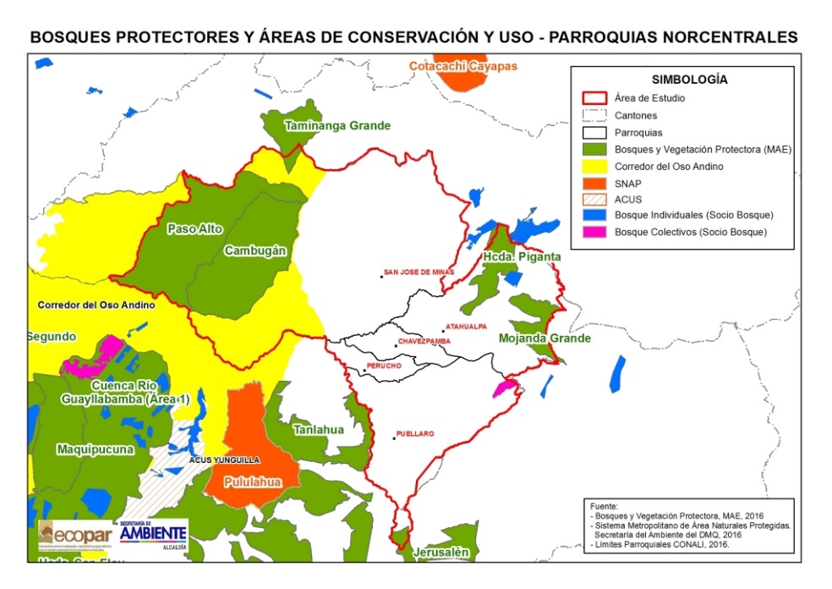
RELACIÓN CON OTROS MECANISMOS DE CONSERVACIÓN

Slide 16
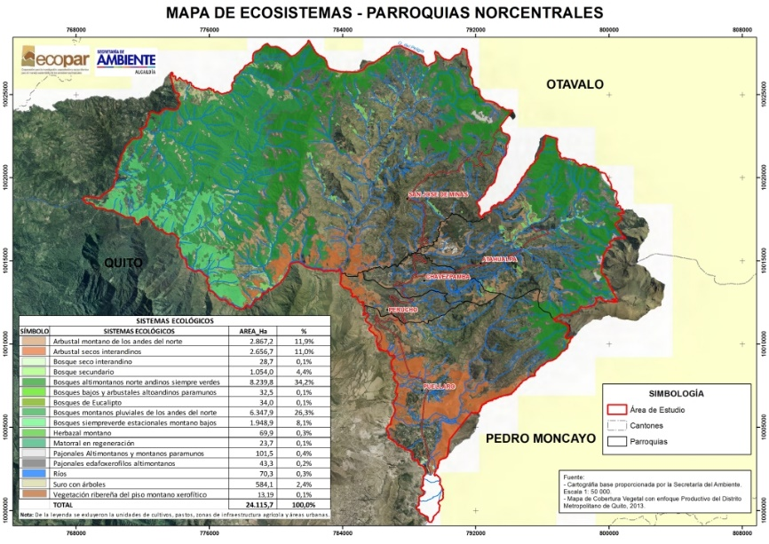
ENFOQUE ECOSISTÉMICO Y CONECTIVIDAD

Slide 17
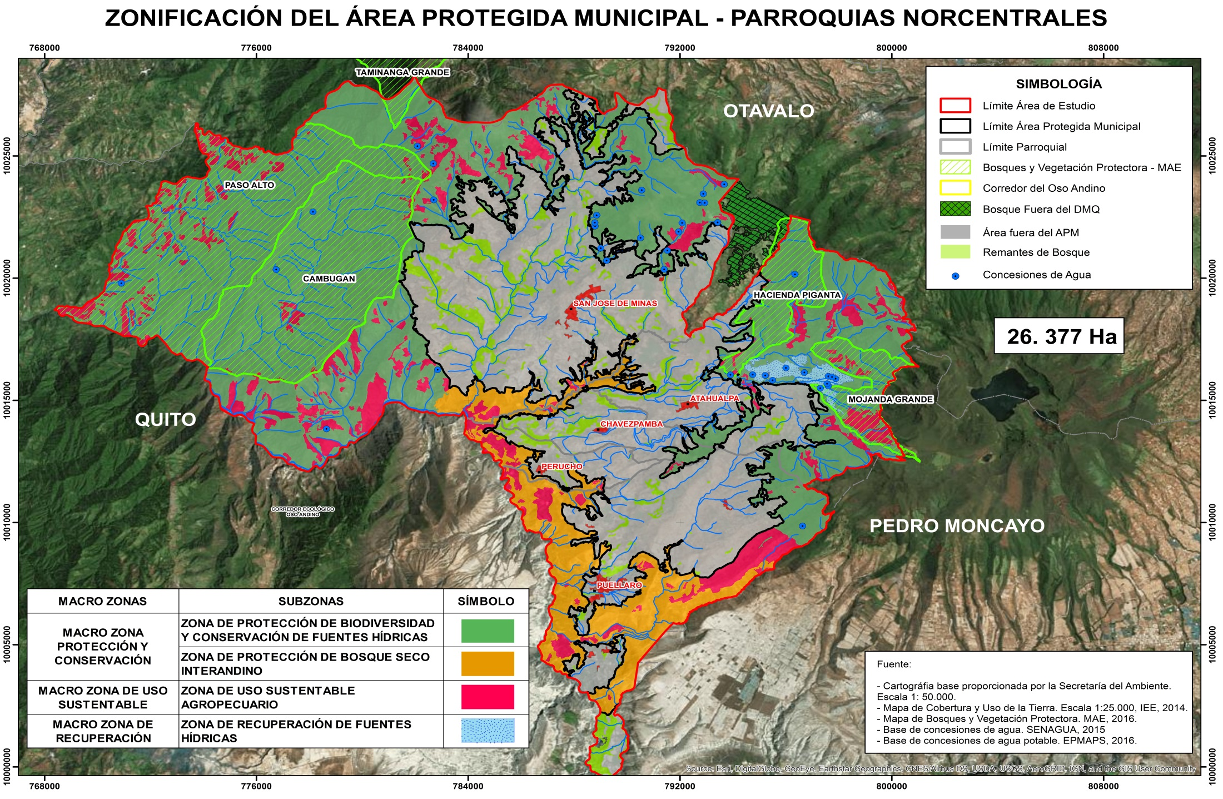
PROPUESTA DE ACUS EN MANCOMUNIDAD DE LAS PARROQUIAS NORCENTRALES

Slide 18
IMPORTANCIA DEL ÁREA
Actores sociales de la zona dispuestos a participar activamente en el Comité de Gestión.
El territorio de la mancomunidad alberga especies amenazadas de flora y fauna silvestres, así como bosques remanentes importantes para asegurar la conectividad ecosistémica regional.
La protección de las fuentes de agua motiva a los pobladores a discutir sobre la posibilidad de proteger los remanentes de bosques y gestionar de mejor manera el páramo

Slide 19
IMPORTANCIA DEL ÁREA
La riqueza natural y la biodiversidad en este territorio potencian actividades productivas sostenibles como: turismo de naturaleza, sistemas pecuarios, forestales y agrícolas alternativos, industria farmacéutica herbolaria y naturista.
Potencial energético con proyectos hidroeléctricos de alcance regional

Slide 20
SIGUIENTES PASOS
La Mancomunidad Norcentral actualiza firmas de respaldo de la comunidad: primera semana de noviembre 2017
Ajuste de límites del área propuesta
SA presenta el expediente: segunda semana de noviembre 2017

Slide 27
GRACIAS

